Slide 1


ESTÁGIO SUPERVISIONADO
Sistema Web para
Criação e Gestão de
Quadros de Horários Escolares
Alocação de professores • horários • turmas • disciplinas
HTML5 + CSS3 + JavaScript
Projeto aplicado ao contexto escolar
1

Slide 2
1. Contexto do projeto
Situação
Problema
Oportunidade
A montagem de horários escolares envolve múltiplas turmas, disciplinas, professores e períodos.
Conferências manuais aumentam o risco de conflitos e dificultam alterações no quadro.
Digitalizar a alocação e validar automaticamente as regras do horário.
O projeto transforma um processo de planejamento escolar em uma aplicação Web.
A solução será construída pelos alunos durante o estágio supervisionado.
O foco é gerar um produto funcional, documentado e demonstrável.
2

Slide 3
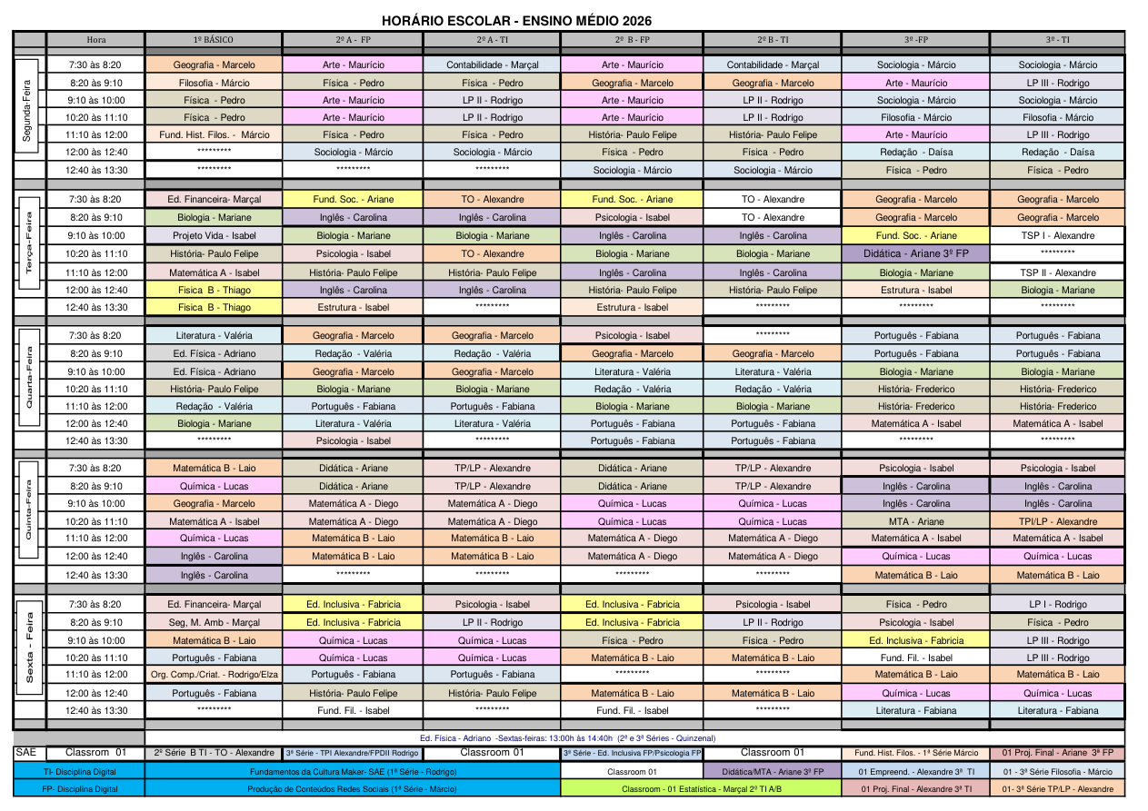
2. Caso real: quadro de horários 2026
Referência fornecida para o projeto
Dados observados
Horários organizados por dia, período, turma, disciplina e professor.
Exemplo
Segunda-feira, 7h30 às 8h20: 1º Básico, Geografia, professor Marcelo.
Escopo
O sistema deverá permitir reproduzir, consultar e validar uma estrutura semelhante.
3

Slide 4
3. Problema a ser resolvido
Como criar um quadro de horários sem gerar conflitos de alocação?
Professor duplicado
Turma duplicada
Um mesmo professor aparece em duas turmas no mesmo período.
Uma turma recebe duas disciplinas no mesmo horário.
Carga horária
Alterações
Distribuição das aulas precisa respeitar a carga prevista.
Uma mudança pode provocar novos conflitos em outros horários.
4

Slide 5
4. Objetivos
Objetivo geral
Objetivos específicos
Desenvolver um sistema Web para cadastrar, alocar, consultar e validar horários escolares.
Organizar professores, turmas, disciplinas e períodos; detectar conflitos; apresentar o quadro de forma clara.
Criar uma interface responsiva e de fácil utilização.
Implementar regras de validação com JavaScript.
Permitir edição e atualização das alocações.
Armazenar os dados localmente para a primeira versão.
Preparar a solução para futuras integrações com banco de dados e API.
5

Slide 6
5. Usuários e entidades do sistema
COORDENADOR
PROFESSOR
TURMA
Cria e altera o quadro de horários
Consulta suas aulas e disponibilidade
Representa o grupo de estudantes
DISCIPLINA
HORÁRIO
Define componente e carga horária
Relaciona dia e período
6

Slide 7
6. Requisitos funcionais
RF01
Cadastrar professores
RF02
Cadastrar disciplinas e carga horária
RF03
Cadastrar turmas
RF04
Cadastrar dias e períodos
RF05
Alocar disciplina + professor + turma + horário
RF06
Editar e remover alocações
RF07
Consultar quadro por dia, turma ou professor
RF08
Detectar conflitos automaticamente
7

Slide 8
7. Requisitos não funcionais
Usabilidade
Responsividade
Desempenho
Interface clara, navegação simples e feedback visual.
Uso em computador, tablet e celular.
Validações rápidas e atualização dinâmica da tela.
Confiabilidade
Manutenibilidade
Acessibilidade
Impedir ou sinalizar alocações incompatíveis.
Código organizado em HTML, CSS e JavaScript.
Contraste, rótulos e interação compreensível.
8

Slide 9
8. Modelo conceitual simplificado
Professor
Disciplina
Turma
Horário
Alocação
Uma ALocação relaciona professor + disciplina + turma + horário
9

Slide 10
9. Arquitetura da primeira versão
INTERFACE
ESTILO
LÓGICA
DADOS
HTML5
Formulários • tabelas • filtros
→
CSS3
Responsividade • componentes • estados
→
JavaScript
DOM • eventos • validações • regras
→
LocalStorage
Persistência da primeira versão
Evolução opcional: JSON Server, API REST, banco de dados, autenticação e exportação para PDF.
10

Slide 11
10. Telas previstas
Dashboard
Professores
Disciplinas
Visão geral do quadro
Cadastro e disponibilidade
Cadastro e carga horária
Turmas
Alocação
Quadro
Séries, turmas e turno
Combinação de professor, turma, disciplina e horário
Visualização por dia e período
11

Slide 12
11. Fluxo principal da aplicação
1
2
3
4
5
→
→
→
→
Cadastrar
Definir
Alocar
Validar
Publicar
Professor
Disciplina
Turma
Dias e
horários
Professor +
Disciplina + Turma
Conflitos e
carga horária
Quadro final
para consulta
Regra central: nenhuma combinação deve gerar conflito de professor, turma ou horário.
12

Slide 13
12. Exemplo de validação automática
Horário
Turma
Disciplina
Professor
Status
Regra JavaScript
08:20–09:10
2º B TI
LP II
Rodrigo
OK
Antes de salvar, comparar dia + horário + professor e dia + horário + turma. Se houver duplicidade, bloquear a alocação.
08:20–09:10
3º TI
LP III
Rodrigo
CONFLITO
09:10–10:00
2º B TI
LP II
Rodrigo
OK
Feedback
Mostrar mensagem clara e indicar onde está o conflito.
13

Slide 14
13. Tecnologias e recursos
HTML5
CSS3
JavaScript
Estrutura semântica
Layout e responsividade
Lógica e validações
DOM
LocalStorage
Git/GitHub
Atualização dinâmica da interface
Persistência local
Versionamento e entrega
14

Slide 15
14. Entregáveis do estágio
Documento de requisitos funcionais e não funcionais.
Diagrama de casos de uso e modelo conceitual.
Protótipo das telas.
Código-fonte HTML, CSS e JavaScript.
Sistema funcional de criação e consulta do quadro.
Mecanismo de detecção de conflitos.
Testes e evidências de funcionamento.
Relatório acadêmico conforme as orientações do estágio.
Apresentação e demonstração do sistema.
15

Slide 16
15. Cronograma sugerido
1
Levantamento
Problema e requisitos
1
2
Modelagem
Casos de uso e dados
2
3
Protótipo
Telas e navegação
3
4
Desenvolvimento
HTML + CSS + JS
4
5
Testes
Conflitos e cenários
5
6
Entrega
Relatório + apresentação
6
16

Slide 17
DESAFIO DO ESTÁGIO
Desenvolver um sistema Web funcional
que permita cadastrar professores, disciplinas e turmas,
realizar alocações e gerar um quadro de horários,
identificando automaticamente conflitos.
HTML5
CSS3
JAVASCRIPT
Resultado esperado: um produto demonstrável para o contexto escolar.
17

Slide 18
16. Resultado esperado
Gestão
Validação
Aprendizagem
Mais organização para criar e consultar os horários.
Redução de erros por meio de regras automáticas.
Aplicação prática de análise, programação e desenvolvimento Web.
PROJETO DE ESTÁGIO
Do quadro escolar real para uma aplicação Web funcional.
HTML5 • CSS3 • JavaScript • Requisitos • Modelagem • Testes
18

